Slide 1
第十一届平方公里阵列射电望远镜（SKA）暑期学校
2026年8月19–26日｜厦门大学
方陶陶 / 项目组
Notes:
开场只保留活动名称、日期、地点和介绍人，直接进入暑期学校主题。
[Sources]
- 会议手册.pdf（活动名称、日期与地点）
- SKA中性氢 v11.pptx 第1页（继承版式与字体）
[/Sources]

Slide 2

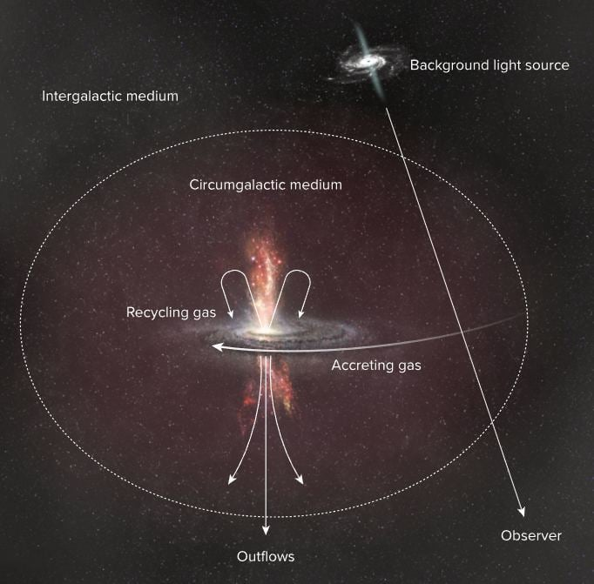
从星系到宇宙网：HI连接多尺度结构
宇宙结构呈层级分布
星系嵌在暗物质晕中，星系群、星系团和纤维状结构共同组成宇宙网
中性氢把这些尺度上的气体供应与演化连接起来。
核心问题
星系的形成和演化
宇宙大尺度结构的形成和演化
宇宙网 / 星系际介质
HI 为何关键
21 cm 谱线直接追踪冷中性气体
星系盘：恒星形成的燃料库
CGM/IGM：吸积、剥离与重子循环
宇宙网：低密度气体与大尺度结构
星系周介质
星系盘
Image credit: source template / NASA-JPL-Caltech-IPAC-EHT Collaboration
Notes:
先建立总体框架：从星系盘、星系周介质到星系际介质和宇宙网，物质在不同尺度间持续交换。HI的21 cm谱线提供了直接追踪冷中性气体的窗口，因此既能回答星系如何获得恒星形成燃料，也能帮助寻找低密度大尺度气体。
[Sources]
- 项目任务书.doc（项目科学主线与关键问题）
- SKA中性氢 v11.pptx 第4页（继承科学图像及图注）
[/Sources]

Slide 3
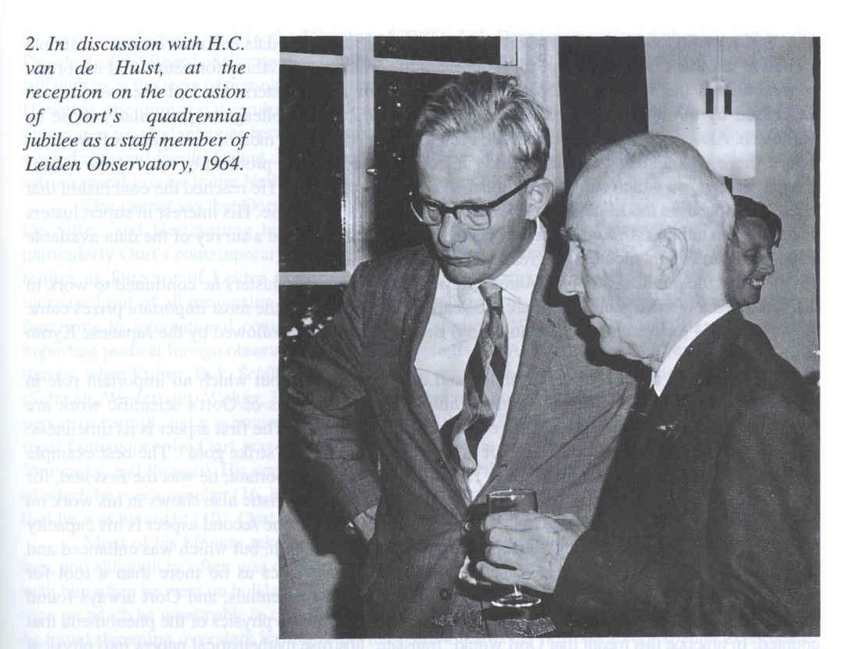
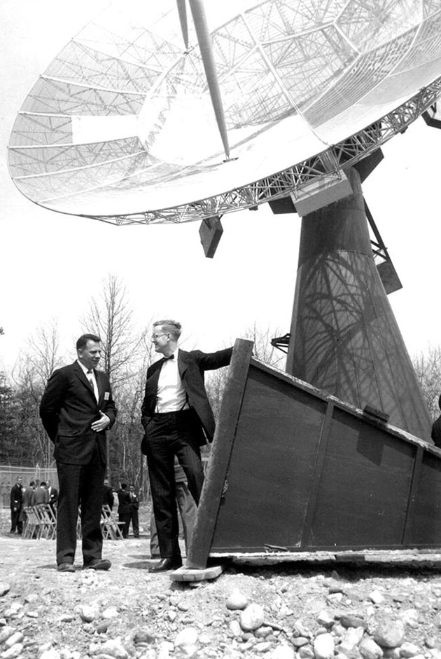
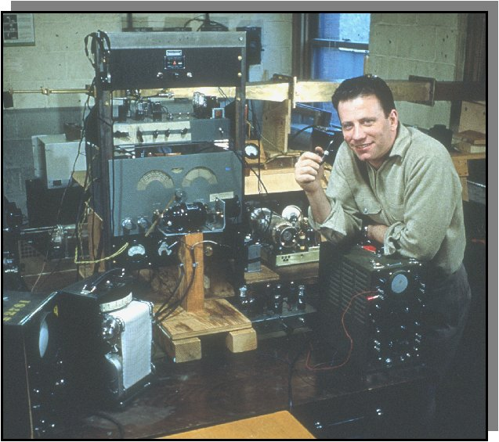
HI 21 cm：预言与首次探测
1945｜理论预言
奥尔特提出用射电谱线突破尘埃遮挡；范德胡斯特预言中性氢基态超精细跃迁：1420.405 MHz（约21.1 cm）。
1951｜首次探测
3月25日，哈罗德·尤恩与导师爱德华·珀塞尔在哈佛用窗外喇叭天线首次探测到银河系HI 21 cm发射。
从发现到银河系地图
荷兰与澳大利亚团队迅速独立确认；多普勒频移让天文学家测量气体速度并绘制银河系中性氢分布。
Notes:
用三个节点讲清HI 21 cm射电天文的起点：奥尔特提出用射电谱线研究银河系结构，范德胡斯特在1945年发表对1420 MHz中性氢超精细跃迁的预言；尤恩与珀塞尔于1951年3月25日在哈佛首次探测到银河系HI 21 cm发射；荷兰与澳大利亚团队随后独立确认，使多普勒测速与银河系中性氢制图成为可能。
[Sources]
- https://www.gb.nrao.edu/fgdocs/HI21cm/21cm.html（理论动机、范德胡斯特的预言与Oort/van de Hulst照片）
- https://www.gb.nrao.edu/~fghigo/fgdocs/HI21cm/ephorn.html（首次探测日期、设备、独立确认与Ewen接收机照片）
- https://www.nature.com/articles/168356a0（Ewen & Purcell 1951原始发现论文）
- https://science.nrao.edu/enews/14.4/（Ewen与Purcell档案照片）
[/Sources]

Slide 4
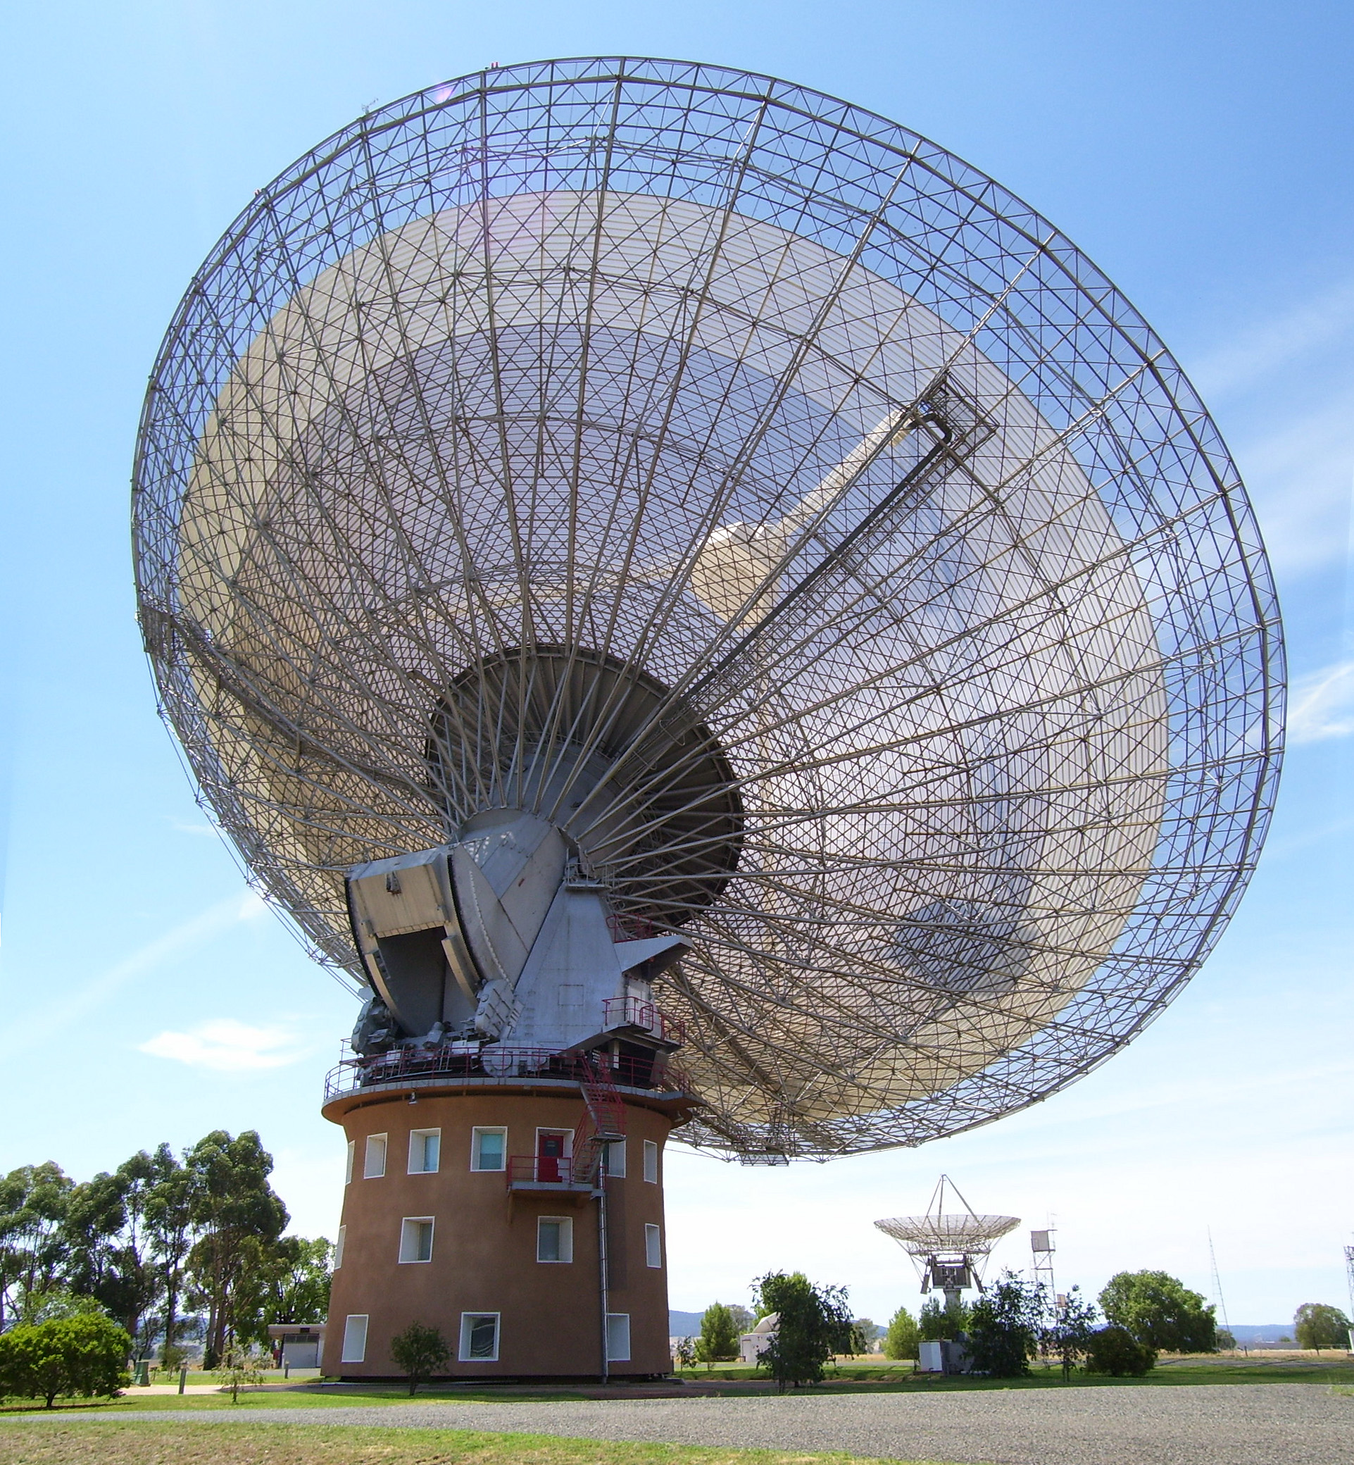
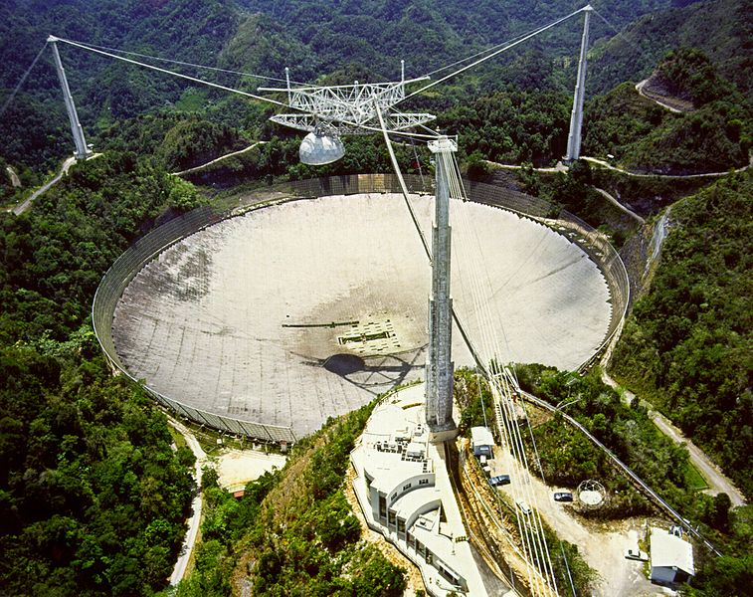
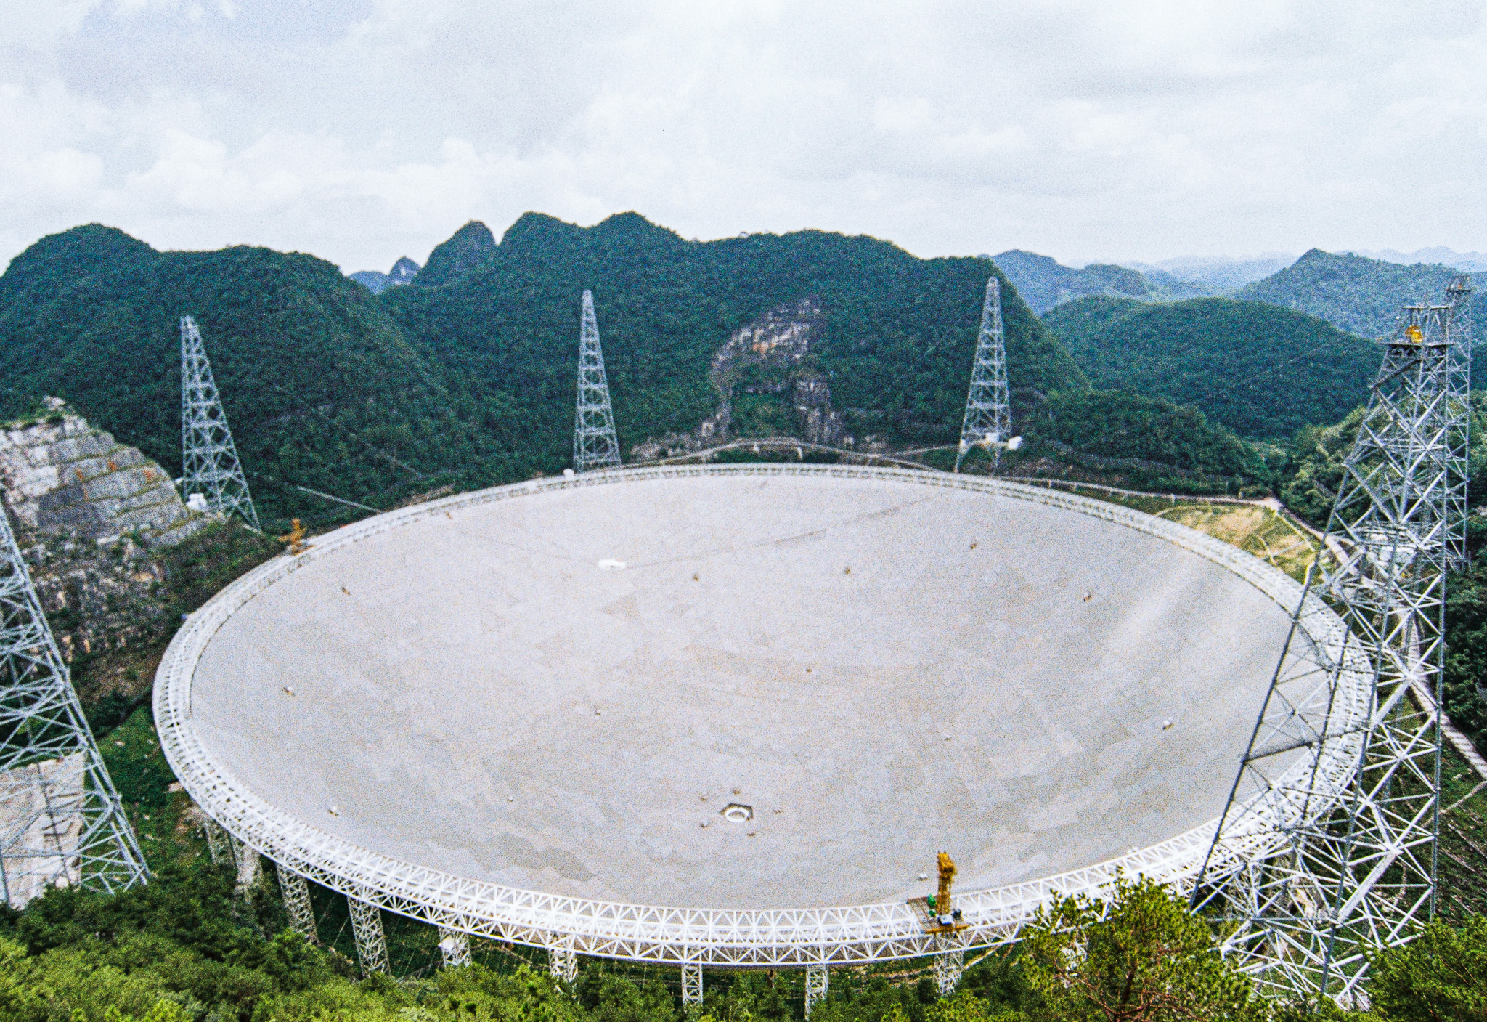
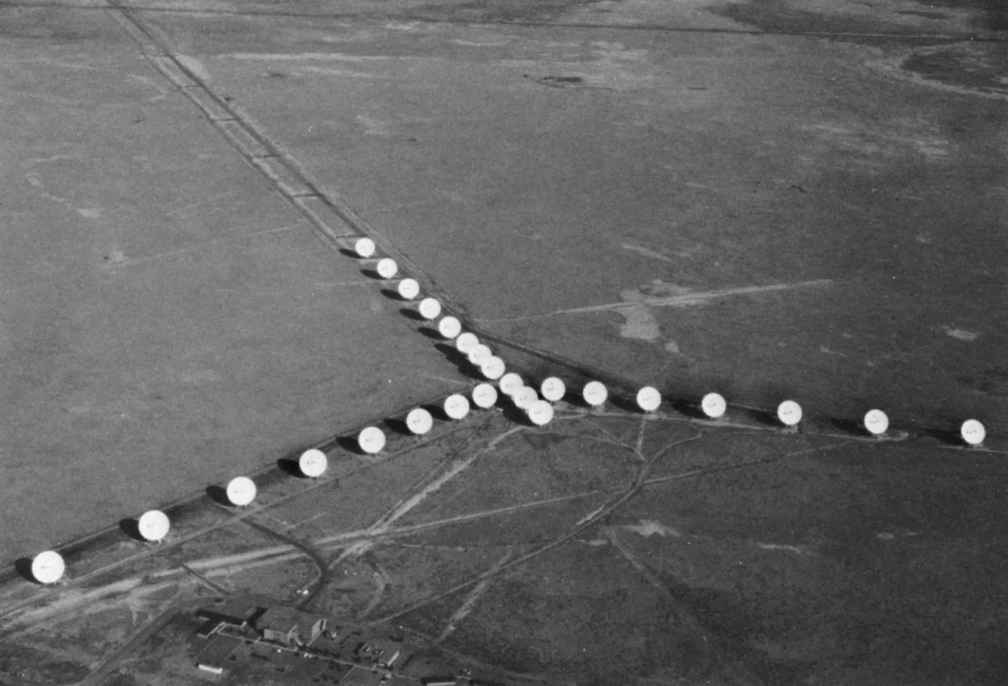
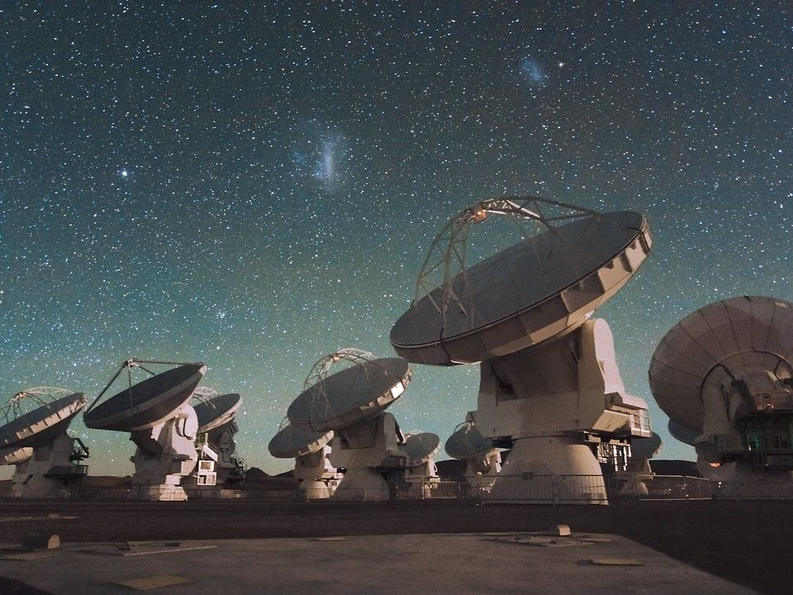
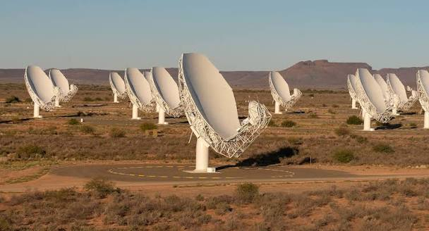
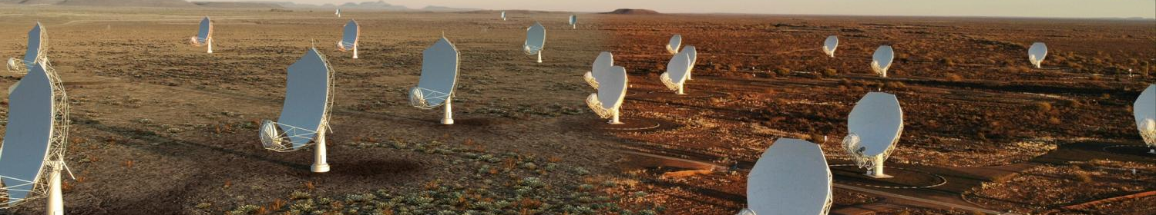
代表性射电设备：走向SKA
大型单口径
Parkes / Arecibo / FAST
大集光面积与高灵敏度，推动HI谱线、脉冲星与快速射电暴研究。
干涉阵列
VLA / ALMA / MeerKAT
孔径综合带来高角分辨率，实现精细成像与大规模巡天。
走向SKA
灵敏度 × 分辨率 × 视场 × 巡天速度
面向星系HI演化、宇宙黎明与时域宇宙。
Notes:
用三类能力概括射电设备演进：大型单口径以集光面积和高灵敏度见长；干涉阵列通过孔径综合获得高角分辨率；SKA将进一步结合灵敏度、分辨率、视场与巡天速度。ALMA在此作为毫米/亚毫米波干涉阵列的技术代表，并非HI 21 cm设备。
[Sources]
- https://www.vla.nrao.edu/genpub/overview/（VLA与孔径综合）
- https://www.almaobservatory.org/en/about-alma/how-alma-works/capabilities/（ALMA毫米/亚毫米波能力）
- https://english.nao.cas.cn/internationalcooperation/platforms/202103/t20210321_265734.html（FAST主要科学领域）
- https://www.skao.int/en/explore/science-goals（SKA科学目标）
- 图片沿用本演示文稿内已有Arecibo、ASKAP与宇宙网素材
[/Sources]

Slide 5
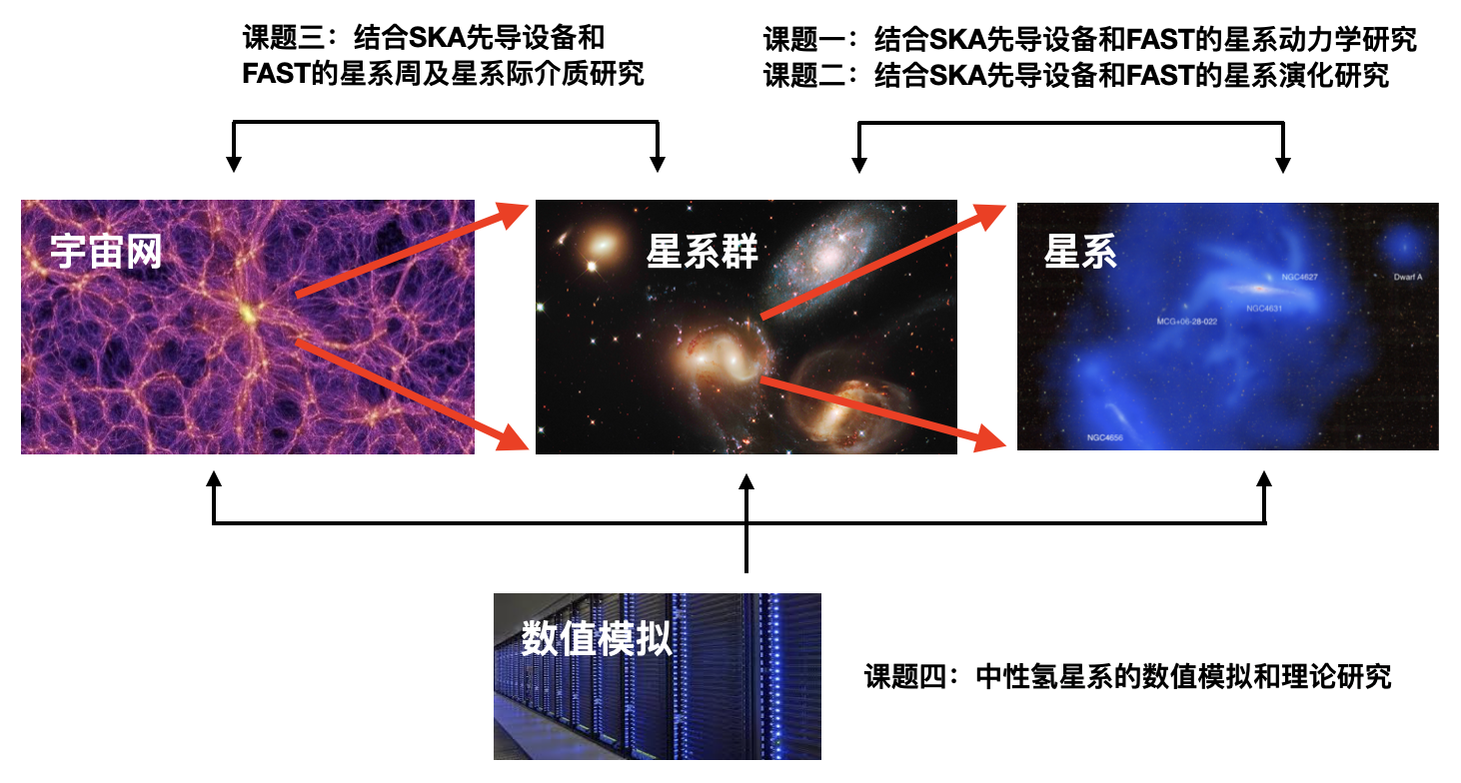
国家重点研发项目：中性氢星系动力学和演化
面向平方公里阵列射电望远镜（SKA）重大科学需求
聚焦中性氢星系动力学及巡天、星系际与星系周介质探测、宇宙大尺度结构研究
开展关键观测技术、海量数据处理方法和科学分析工具研发
结合 SKA 及其先导设备的观测数据，形成从数据处理、科学模拟到成果应用的完整技术体系，为揭示星系气体循环和宇宙演化提供支撑。
Notes:
面向平方公里阵列射电望远镜（SKA）重大科学需求
聚焦中性氢星系动力学及巡天、星系际与星系周介质探测、宇宙大尺度结构研究
开展关键观测技术、海量数据处理方法和科学分析工具研发
结合 SKA 及其先导设备的观测数据，形成从数据处理、科学模拟到成果应用的完整技术体系，为揭示星系气体循环和宇宙演化提供支撑

Slide 6
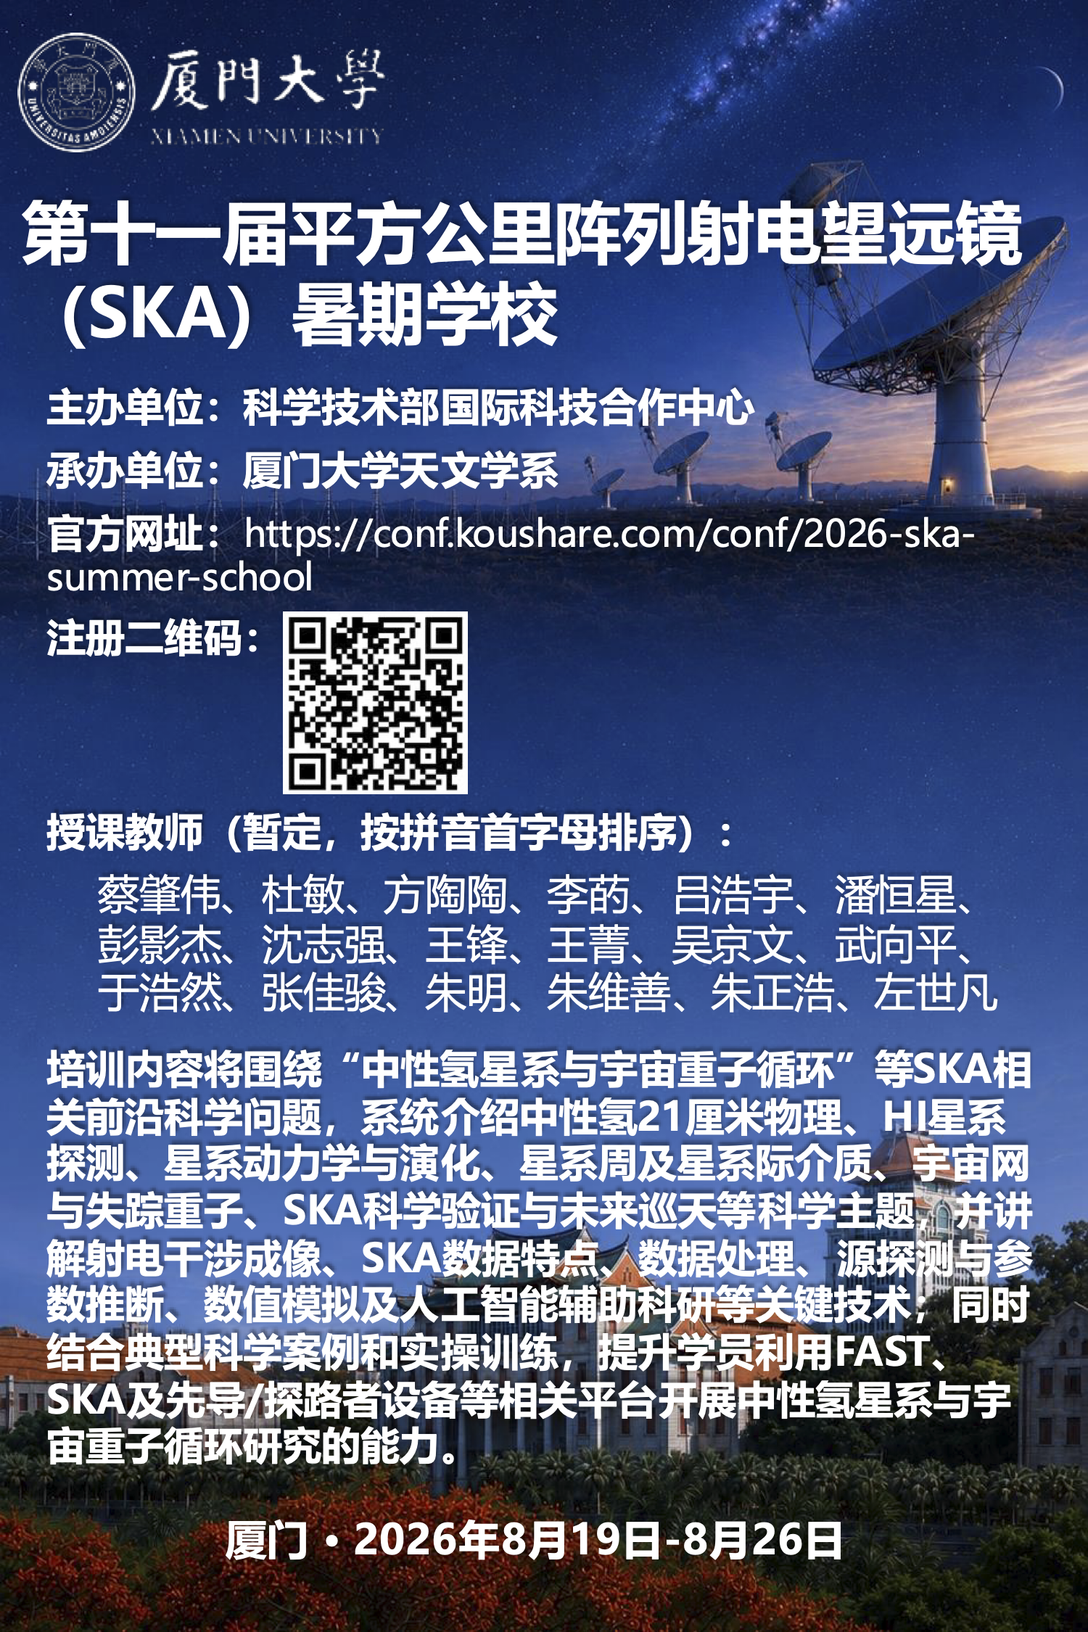
第十一届SKA暑期学校
第一部分：项目介绍与总体
武向平：中性氢宇宙的故事
沈志强：中国SKA科学进展和规划
李菂：射电望远镜发展综述
Notes:
面向平方公里阵列射电望远镜（SKA）重大科学需求
聚焦中性氢星系动力学及巡天、星系际与星系周介质探测、宇宙大尺度结构研究
开展关键观测技术、海量数据处理方法和科学分析工具研发
结合 SKA 及其先导设备的观测数据，形成从数据处理、科学模拟到成果应用的完整技术体系，为揭示星系气体循环和宇宙演化提供支撑

Slide 7
第十一届SKA暑期学校
第二部分 射电相关科学
朱明、吴京文：射电天文综述及中性氢星系观测（课题一）
彭影杰：SKA时代的中性氢星系研究：从气体供给到恒星形成、反馈、环境效应与动力学（课题二）
方陶陶、杜敏：星系周、星系际介质及宇宙重子循环（课题三）
朱维善：数值模拟与模拟观测（课题四）
张佳骏：人工智能与机器学习
Notes:
面向平方公里阵列射电望远镜（SKA）重大科学需求
聚焦中性氢星系动力学及巡天、星系际与星系周介质探测、宇宙大尺度结构研究
开展关键观测技术、海量数据处理方法和科学分析工具研发
结合 SKA 及其先导设备的观测数据，形成从数据处理、科学模拟到成果应用的完整技术体系，为揭示星系气体循环和宇宙演化提供支撑

Slide 8
第十一届SKA暑期学校
第三部分 射电数据分析
张传朋、余清正：单天线（FAST）数据分析、中性氢星系巡天、低柱密度中性氢探测
吕浩宇、朱正浩、左世凡：射电干涉成像原理、干涉阵数据质量控制
王菁：单天线和干涉联合探测
Notes:
面向平方公里阵列射电望远镜（SKA）重大科学需求
聚焦中性氢星系动力学及巡天、星系际与星系周介质探测、宇宙大尺度结构研究
开展关键观测技术、海量数据处理方法和科学分析工具研发
结合 SKA 及其先导设备的观测数据，形成从数据处理、科学模拟到成果应用的完整技术体系，为揭示星系气体循环和宇宙演化提供支撑

Slide 9
第十一届SKA暑期学校
第四部分 实操课题
课题一：利用SoFiA2自动搜寻中性氢星系（张传朋、艾美、刘晓兰）
  SKA 将开展一系列中性氢星系巡天，产出大量巡天数据。 如何从这些数据中挖掘有效信息，发现中性氢星系是一个巨大的挑战。
  本实操课将学习利用SoFiA-2（Source Finding Application 2）软件来处理中性氢星系巡天的数据，自动搜索和发现中性氢星系，并测量中性氢谱线的积分总流量、峰值流量、线宽等参数。
课题二：连续谱与谱线数据处理基础教程（潘恒星、焦文裕）
  SKA将成为世界上最灵敏的射电干涉阵列，届时将面临海量数据的处理需求。
  本教程将基于VLA或MeerKAT的实测数据，利用CASA等工具对连续谱与谱线数据处理的核心步骤开展实操训练，旨在使学习者具备生成科学级射电图像及谱线数据的基本能力。
课题三： 弥散低密度中性氢的探测与分析（余清正、鄢淑澜、艾美、刘晓兰）
  SKA及其先导阵列将开展大规模、高灵敏度的中性氢巡天，如何从射电谱线数据中可靠地提取微弱、低柱密度的弥散中性氢信号，是未来SKA数据处理和科学分析中的重要挑战。
  本实操课将基于FAST公开的观测数据，介绍从原始谱线数据到科学图像的基本处理流程，包括数据校准、射频干扰识别、基线扣除及中性氢数据成像。在此基础上，课程将进一步介绍望远镜波束旁瓣对弱中性氢信号的影响及其修正方法，并通过中性氢柱密度图、速度场和积分谱等数据产品，学习如何识别和分析星系、星系群环境中的低柱密度弥散中性氢结构。
Notes:
面向平方公里阵列射电望远镜（SKA）重大科学需求
聚焦中性氢星系动力学及巡天、星系际与星系周介质探测、宇宙大尺度结构研究
开展关键观测技术、海量数据处理方法和科学分析工具研发
结合 SKA 及其先导设备的观测数据，形成从数据处理、科学模拟到成果应用的完整技术体系，为揭示星系气体循环和宇宙演化提供支撑

Slide 10
第十一届SKA暑期学校
第四部分 实操课题
课题四：基于TNG50星系模拟生成合成H I观测数据（朱维善、莫俭锋）
  星系内部及其周围中性氢（H I）的分布与运动由暗晕、气体吸积、恒星形成及反馈等物理过程共同决定。SKA及其先导设备将获得大规模H I星系观测数据，为研究暗物质、星系—暗晕关系及重子循环提供重要机遇。
  本实操课将利用IllustrisTNG50星系模拟，结合MeerKAT等观测参数，生成合成H I观测数据（如H I data cubes），学习从数值模拟到模拟观测的构建方法，为SKA时代H I星系观测与模拟联合研究提供实践基础。
课题五：AI辅助射电数据分析与科研编程（张佳骏、王嘉仪、刘子煊）
  本课程将介绍以大语言模型为核心的人工智能基本原理，介绍常见的编程智能体并进行实操训练，最后利用编程智能体，结合大语言模型API实际制作智能体。并介绍几个工作案例。
Notes:
面向平方公里阵列射电望远镜（SKA）重大科学需求
聚焦中性氢星系动力学及巡天、星系际与星系周介质探测、宇宙大尺度结构研究
开展关键观测技术、海量数据处理方法和科学分析工具研发
结合 SKA 及其先导设备的观测数据，形成从数据处理、科学模拟到成果应用的完整技术体系，为揭示星系气体循环和宇宙演化提供支撑

Slide 11
第十一届SKA暑期学校
实操安排：
每个同学将加入这5个课题之一，每个课题安排3-4个小组，每组大约4-5名同学
23号上午分组介绍后大家可以申请，最终由项目组决定分组名单，23号下午至25号上午展开实操训练，含23、24两晚
25号下午安排结业答辩，并评选优秀小组/学员
通过这些课程，同学们预期可以掌握：
单天线与干涉阵列数据处理的基本原理
从原始数据到科学结论的完整分析流程
利用数值模拟生成合成观测数据
利用AI智能体辅助代码编写、流程自动化与结果检查
Notes:
面向平方公里阵列射电望远镜（SKA）重大科学需求
聚焦中性氢星系动力学及巡天、星系际与星系周介质探测、宇宙大尺度结构研究
开展关键观测技术、海量数据处理方法和科学分析工具研发
结合 SKA 及其先导设备的观测数据，形成从数据处理、科学模拟到成果应用的完整技术体系，为揭示星系气体循环和宇宙演化提供支撑

Slide 12
第十一届SKA暑期学校
预祝同学们掌握射电数据分析方法、拓展SKA科学视野，在实践中成长！
Notes:
面向平方公里阵列射电望远镜（SKA）重大科学需求
聚焦中性氢星系动力学及巡天、星系际与星系周介质探测、宇宙大尺度结构研究
开展关键观测技术、海量数据处理方法和科学分析工具研发
结合 SKA 及其先导设备的观测数据，形成从数据处理、科学模拟到成果应用的完整技术体系，为揭示星系气体循环和宇宙演化提供支撑

